Slide 1
void Arduino {
Univerzitet u Zenici
Politehnički fakultet
#define Internet_Of_Things
[Smart Home]
printf("Diplomski rad - Ugradbeni sistemi");
}
< Mentor: Doc.dr.Elmir Babović >
< Student: Ajla Brdarević >
Softversko inženjerstvo

Slide 2
void Sadržaj {
01
02
03
Smart Home
Arduino tehnologija
#define ARDUINO
Internet of Things
#define INTERNET_OF_THINGS
Smart Home
#define Smart Home
#include <implementacija>
}

Slide 3

void setup() { const int Arduino;
Smart Home
Arduino
Open-source platforma
01
02
Softver + Hardver = Arduino
03
Prototip elektronskih uređaja
04
Senzor za temperaturu => paljenje ventilatora
}
//Arduino

Slide 4
const int Hardver;
Smart Home
Arduino
Pločica
Mikroprocesor
Mega, Uno, Nano…
Mikroprocesor - odgovoran
za izvršavanje programa
Senzori
Aktuatori
Senzori prikupljaju podatke iz okoline
i prenose ih mikroprocesoru
Aktuatori izvršavaju određene radnje ili
akcije na osnovu
naredbi mikroprocesora
//Arduino hardware

Slide 5
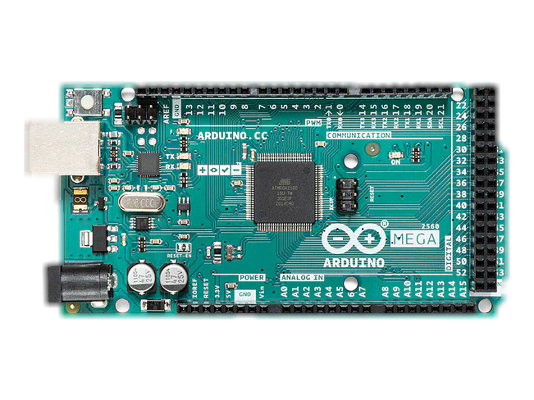
const int Mega;
Smart Home
Arduino
Pinovi za serijsku komunikaciju
PWM izlazni pinovi
TWI(I2C)
USB konektor
ATMEGA2560
mikroprocesor
Digitalni ulazno/izlazni pinovi
5V konektor
5V konektor
Izvor 7-12V
Napojni pinovi
Analogni ulazni pinovi
//Arduino hardware

Slide 6
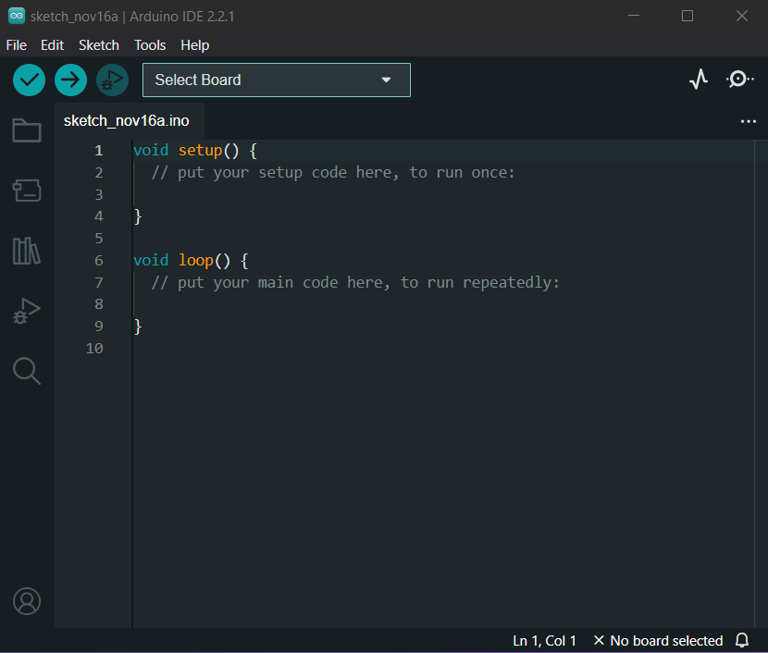
Softver.ino
Smart Home
Arduino
Jezici
Integracija biblioteka
Setup i loop funkcije
Serial Monitor
C
C++
//Arduino software

Slide 7
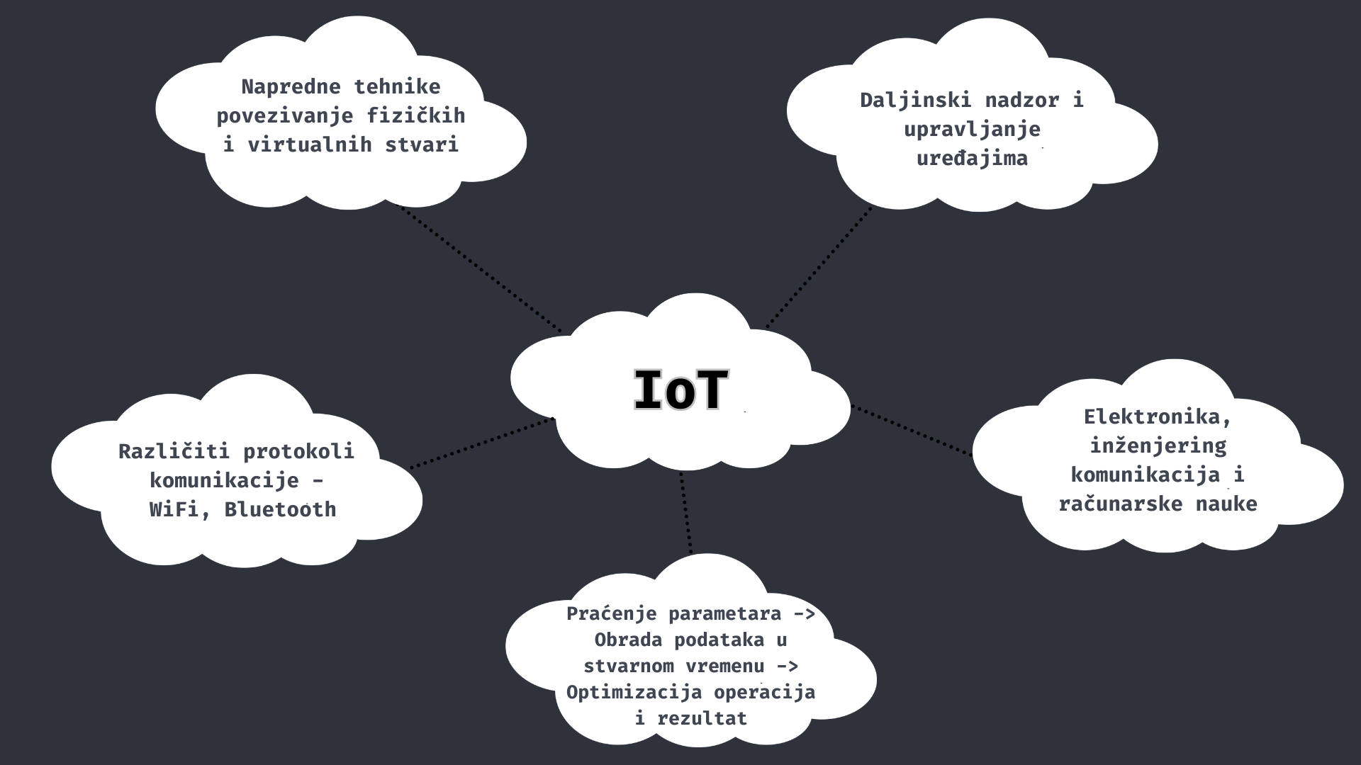
#define Internet of Things
Smart Home
Internet of Things
//Internet of Things - IoT

Slide 8
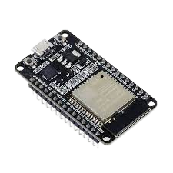
void setup() { const int ESP32;
Smart Home
Internet of Things
WiFi Povezivost - ugrađeni WiFi i Bluetooth modul
Snažan mikroprocesor - ima dovoljno resursa za rukovanje složenim zadacima
Mogućnost Multi-Taskinga - može istovremeno izvršavati više zadataka
Serijska komunikacija - ESP32 očitava podatke sa senzora i šalje Mega pločici
}
//Arduino hardver potreban za IoT

Slide 9
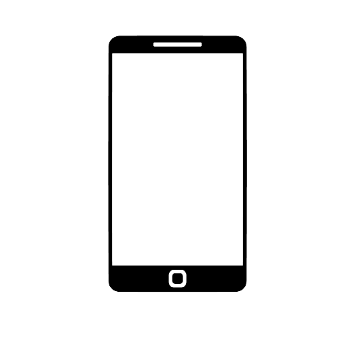
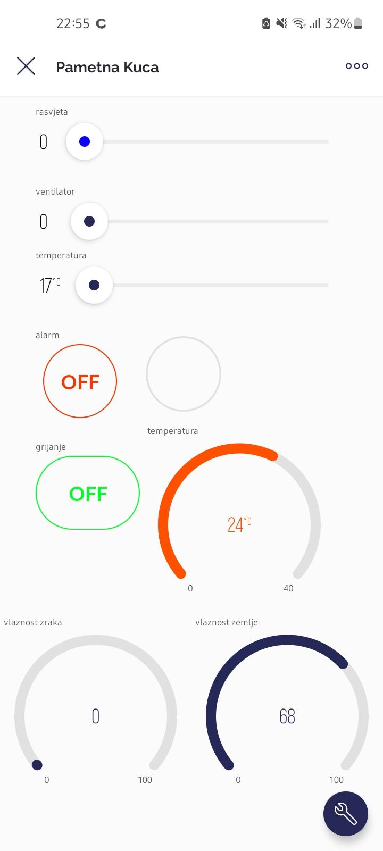
void setup() { const int Blynk IoT;
Smart Home
Internet of Things
Mobilna Aplikacija
Grafičko korisničko okruženje (GUI)
Widgeti
Virtualni PIN-ovi
Podrška za različite protokole
}
//Mobilna aplikacija Blynk IoT

Slide 10
void setup() { Smart Home;
Smart Home
Smart Home
Arduino + IoT + Blynk IoT => Smart Home
Prednosti
Nedostaci
Daljinsko upravljanje
Povećanje energetske učinkovitost i ušteda
Prilagođavanje potrebnih funkcionalnosti
Podrška starijoj generaciji ljudi i osobama sa poteškoćama
Ušteda vremena
Inicijalno ulaganje u nove uređaje
Ranjivost zbog mogućeg prekida rada interneta
Kompatibilnost svih uređaja
Problemi sa sigurnošću
Prevelika psihološka ovisnost o tehnologiji
}
//Smart Home koncept

Slide 11
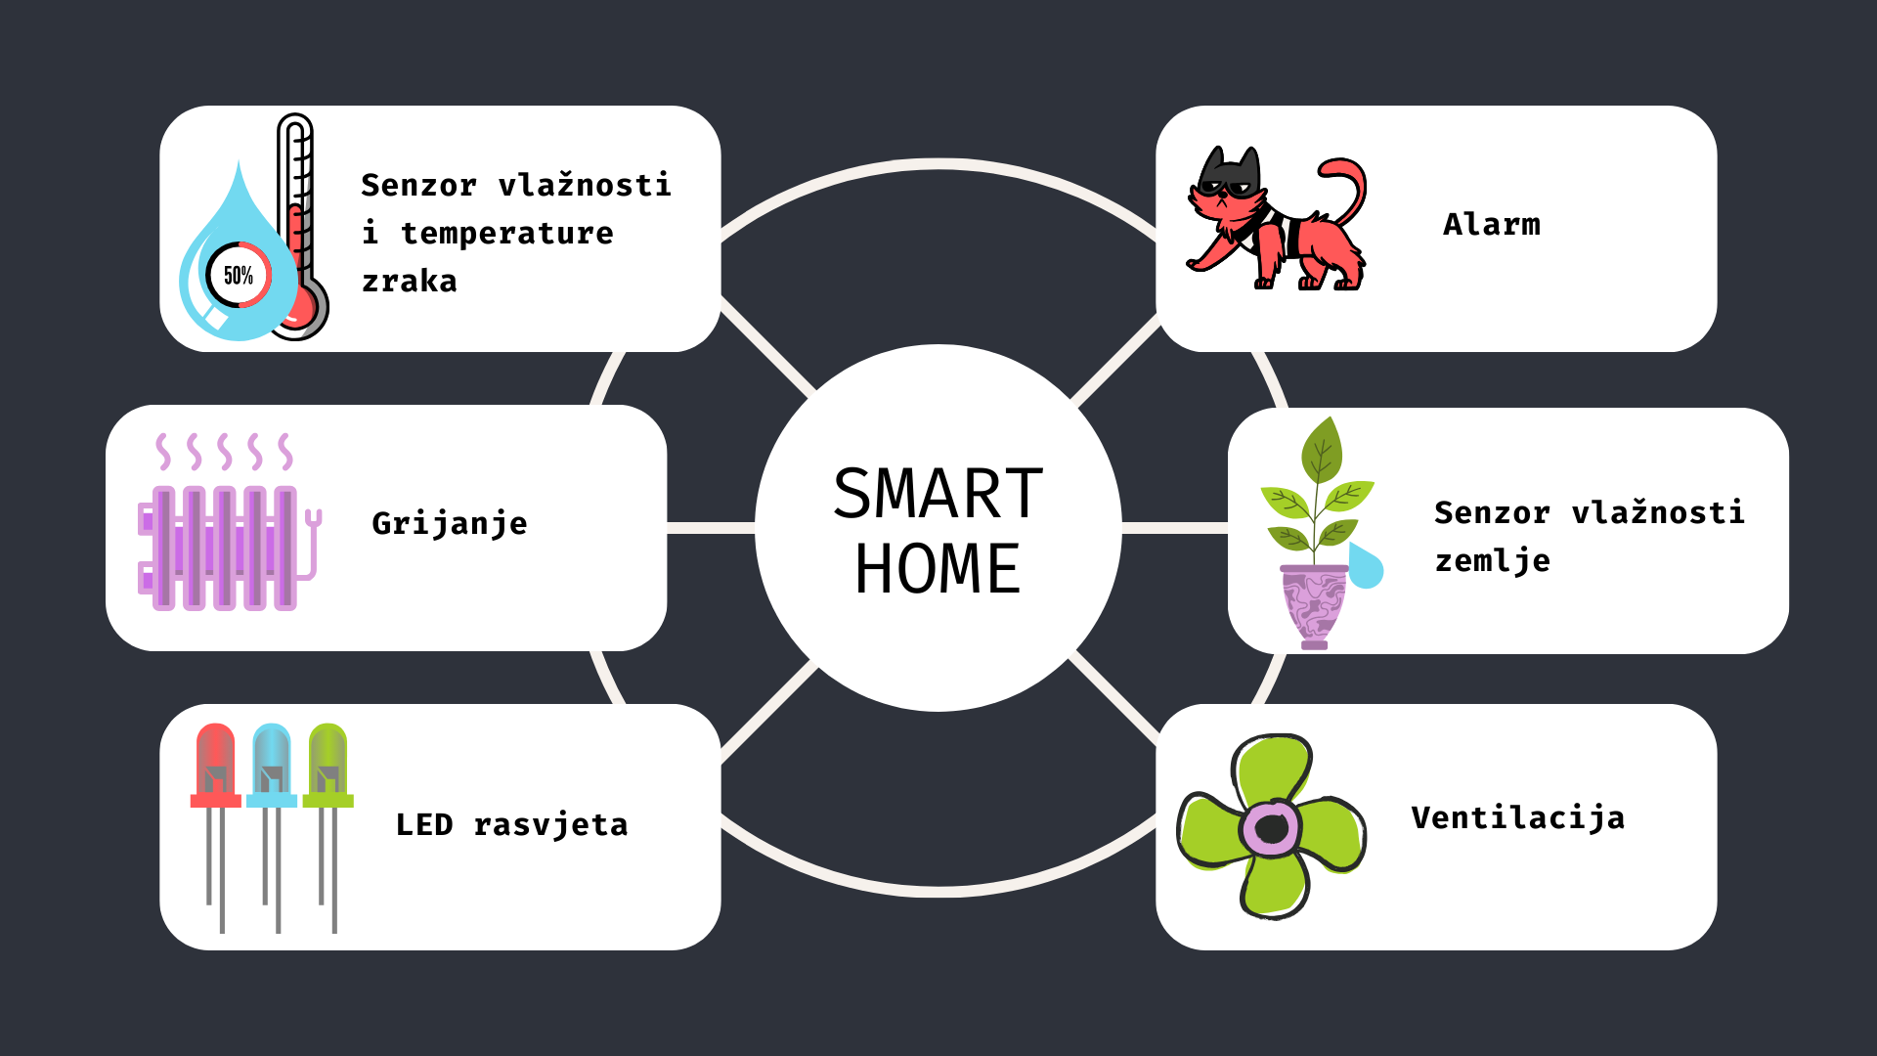
void loop() { Smart Home;
Smart Home
Smart Home
}
//Implementacija

Slide 12
Hvala; {
Smart Home
‘Pitanja?’
}

Slide 13
Smart Home
#include <stdio.h>
typedef struct {
int degree;
} LinkedInProfile;
void updateLinkedInProfile(LinkedInProfile *profile) {
int initialDegree = profile->degree;
printf(profile->degree ? "Headline: 'Bachelor of Software Engineering'\n" : "Error\n");
if (initialDegree ! = profile->degree) {
printf("Dobijam posao!\n");
}
}

